Slide 1
Проект: «Мой необыкновенный мячик».
Выполнила: Якубова Г.Р.
учитель-логопед МБДОУ №4
п.г.т. Кукмор

Slide 2
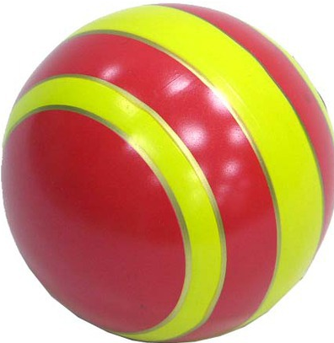
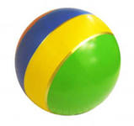
Возраст детей: с 3 до 4 лет
Тип проекта : познавательно-игровой
Продолжительность : с 13.02.2013 по 25.02.2013
Цель : «Развитие двигательной активности через игры с мячом».

Slide 3
Задачи
Воспитательные :
Воспитывать интерес к физическим упражнениям, к играм с мячом, партнерские отношения во время игр.
Развивающие :
Развивать слуховое и зрительное восприятие, сенсорные способности, диалогическую и связную речь, умение передавать свои знания.
Обучающие:
Дать понятие о свойствах мяча, формировать умения и навыки игры с мячом, закреплять умение выделять величину, форму и цвет, познакомить с новыми стихотворениями.

Slide 4
ЭТАПЫ
Подготовительный:
постановка цели проекта;
разработка плана движения к цели;
привлечение специалистов к осуществлению соответствующих разделов проекта;
составление плана-схемы проекта;
сбор, накопление материала;
включение в план – схему проекта НОД, игр и других видов детской деятельности;
домашнее задание и задание для самостоятельного выполнения;
презентация проекта, открытое мероприятие.

Slide 5
Основной:
ознакомление с литературными произведениями;
наблюдения;
подвижные и дидактические игры;
игровые ситуации;
рассматривание картины;
выставка;
художественное творчество.
Заключительный:
Развлечение с родителями
« Игровая мозаика ».

Slide 6
Реализуемые мероприятия
Совместная деятельность
1. Худ .лит-ра .Чтение стихотворений С.Я. Маршака «Мой весёлый, звонкий мяч…», С. Эрато « По дорожкам сада вскачь….»
2. Худ.творчество. Аппликация « Большие и маленькие мячи».
3.Худ.творчество. Рисование «Разноцветные мыльные пузыри».
4.Музыка. Музыкальная игра « Весёлые мячики» музыка М. Сатулина.
5.Коммуникация. Рассматривание картины « Дети играют в мяч» с последующим развивающим диалогом.
6. Физическая культура. Подвижные игры с мячом.
7. Загадки о мяче.
8.Безопасность. Познакомить с правилами безопасности во время игры с мячом по сюжетным картинкам.

Slide 7
Реализуемые мероприятия
Совместная деятельность
1. Худ .лит-ра .Чтение стихотворений С.Я. Маршака «Мой весёлый, звонкий мяч…», С. Эрато « По дорожкам сада вскачь….»
2. Худ.творчество. Аппликация « Большие и маленькие мячи».
3.Худ.творчество. Рисование «Разноцветные мыльные пузыри».
4.Музыка. Музыкальная игра « Весёлые мячики» музыка М. Сатулина.
5.Коммуникация. Рассматривание картины « Дети играют в мяч» с последующим развивающим диалогом.
6. Физическая культура. Подвижные игры с мячом.
7. Загадки о мяче.
8.Безопасность. Познакомить с правилами безопасности во время игры с мячом по сюжетным картинкам.

Slide 8
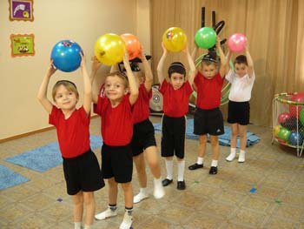

Slide 9
Самостоятельная деятельность
1. Игровая ситуация:
«Помоги кукле Кате собрать мячи», « Большие и маленькие мячи».
2. Дидактические игры: «Собери картинку», «Чудесный мешочек», «Много – мало», «Что изменилось?»
3. Конструирование из геометрической мозаики: «Светофор».
4. Подвижно-дидактические игры: «Отгадай цвет мяча», «Найди свой домик», «Пузырь», «Достань шарик».
5. Подвижные игры: « Передача шаров», «Докати мяч», «Кегли», «Мячи-лягушки».
6. Физминутка « Мячики».

Slide 10
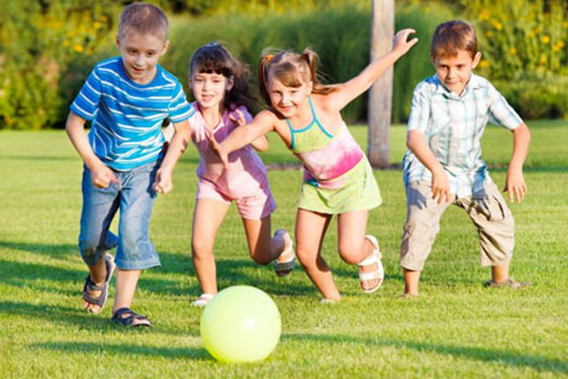

Slide 11
Взаимодействие с родителями.
1. Разучивание стихотворения А. Барто «Наша Таня
громко плачет».
2. Домашняя работа. Выставка «Необыкновенные мячики».
3. Развлечение с родителями «Весёлая мозаика».
4. Оформление родителями с детьми фотоальбома
«Как я играю с мячом дома!»
5. Папка для родителей «Подвижные игры с мячом».

Slide 12
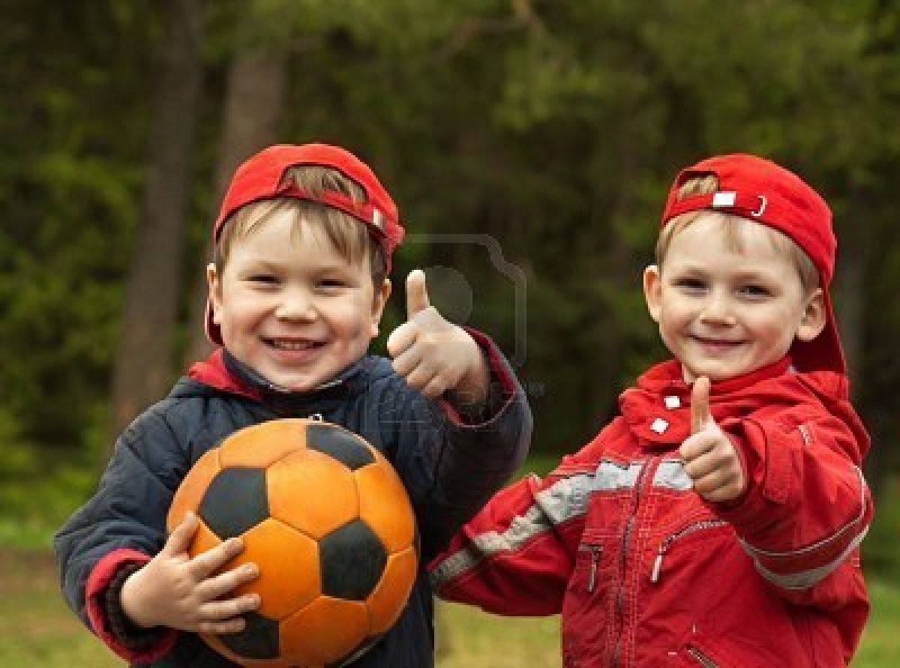
Ожидаемый результат
Дети узнали о свойствах мяча, закрепили навыки игры с мячом, шарами.

